Slide 1
SNN Mouse Simulation
Maciej Rozpędek, Jakub Ramsza

Slide 2
Idea projektu
Stworzenie mocno konfigurowalnego symulatora myszy, która porusza się za pomocą SNN
Spiking Neural Network
Mysz ma się nauczyć jeść

Slide 3
Mysz w świecie
Zamknięty prostokąt
Odbicie kąta przy uderzeniu w granicę
Zjedzenie jedzenia -> Zastrzyk dopaminy
Dopamina wzmacnia synapsy, które przyczyniły się do sukcesu

Slide 4
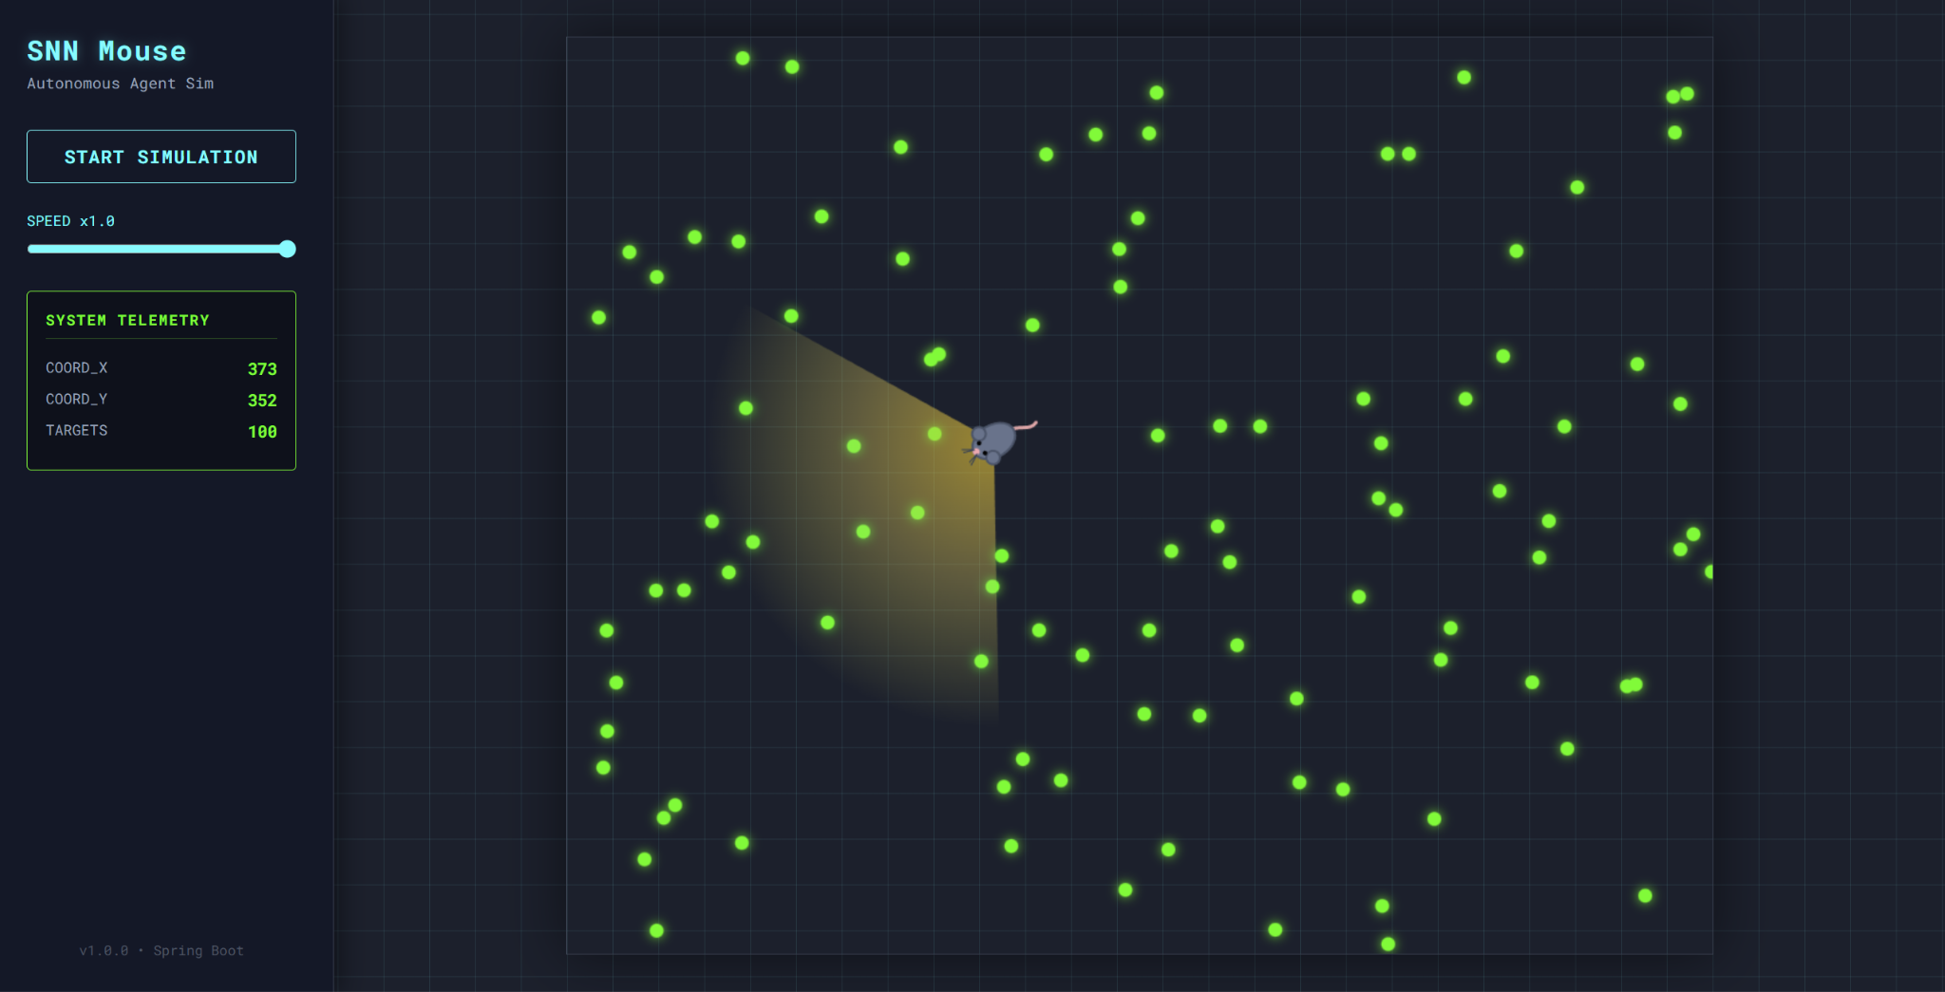

Slide 5
Przykładowy input sieci - Gaussian Vision
Oblicza prąd wejściowy dla neuronów na podstawie odległości i kąta pobliskiego jedzenia
Parametry fov (pole widzenia) oraz range (zasięg) definiują obszar roboczy sensora, poza którym obiekty są ignorowane
Siła sygnału jest rozkładana na neurony za pomocą funkcji Gaussa, gdzie parametr overlap odpowiada za płynność przejść i nakładanie się na siebie czułości sąsiednich neuronów.

Slide 6
Przykładowy output sieci - Population Drive
Wyjściowe neurony podzielone na dwie grupy
Prędkość = (akt. lewej grupy + akt. prawej grupy) / 2
Obrót = (lewy - prawy) * współczynnik

Slide 7
Konfiguracja Sieci
Pokażemy w kodzie

